Slide 1
TP3 — Élevage Pastoral au Sahel
Analyse des données famille-troupeau
5 pays du Sahel · 391 ménages
Ndèye Khoudia Diop & Abdou Kader Zongo
Outils IA : Gemini CLI/ Claude AI · Stata 17 · Mai 2026

Slide 2
DÉMARCHE IA
Comment avons-nous utilisé l'IA ?
1
Soumettre chaque bloc
Prompt standard : « Explique ce bloc Stata ligne par ligne, identifie les choix discutables et propose une alternative. »
2
Évaluer la réponse
Comparer la réponse à notre lecture du questionnaire et de la base de données.
3
Accepter ou corriger
Appliquer les suggestions pertinentes, rejeter celles incorrectes, documenter dans PROMPTS.md.
4
Itérer
Poser des questions de suivi pour les points non détectés spontanément par l'IA.

Slide 3
SETUP
Configuration de l'environnement
Node.js
Environnement d'exécution requis pour npm et les outils CLI.
Set-ExecutionPolicy RemoteSigned
Déblocage PowerShell : autorise les scripts locaux non signés (npm.ps1).
npm install -g @google/gemini-cli
Installation globale de Gemini CLI — substitut à Claude Code (accès gratuit).
Chemins Stata
Séparation ${data} (dossier) / ${inputfile} (fichier) pour corriger l'erreur de sauvegarde.
Fichier permanent migr_count.dta
Remplacement du tempfile (perdu entre deux use) par un fichier permanent.

Slide 4
SECTION 1 — SUBSISTANCE
Agriculture : pratique globale et cultures par pays
% menages pratiquant l'agriculture
Nombre de menages par culture
Sénégal
80% (n=56)
Culture | Sen | Mali | Maur | BF | Niger | Total
Mil | 31 | 28 | 25 | 30 | 67 | 181
Sorgho | 31 | 42 | 28 | 31 | 49 | 181
Mais | 40 | 22 | 23 | 37 | 48 | 170
Niebe | 43 | 33 | 40 | 23 | 58 | 197
Manioc | 3 | 0 | 3 | 0 | 6 | 12
Arachide | 27 | 23 | 28 | 8 | 40 | 126
Maraich. | 14 | 2 | 10 | 1 | 4 | 31
Autres | 24 | 3 | 14 | 6 | 48 | 95
Mali
57% (n=60)
Mauritanie
76% (n=53)
Burkina Faso
70% (n=44)
Niger
94% (n=66)
279 menages agro-pastoraux sur 391. Niebe et Mil : cultures les plus repandues.

Slide 5
SECTION 1 — SUBSISTANCE
Sécurité alimentaire & taille des ménages
Pays | Mois autosuffisance (moy.) | EA médian
Sénégal | 4.4 | 16.1
Mali | 4.9 | 15.4
Mauritanie | 4.4 | 11.0
Burkina Faso | 7.2 | 16.5
Niger | 7.6 | 12.5
Niger et Burkina Faso ont les meilleures performances alimentaires (>7 mois).
Mauritanie : EA médian le plus faible (11.0), ménages plus petits.

Slide 6
SECTION 1 — SUBSISTANCE
Viabilité de l'élevage : ratio UBT/EA
Seuil critique
< 3 UBT/EA
Mauritanie
10.3 UBT/EA
Burkina/Niger
~3.8 UBT/EA
Coefficients : Bovin=0.7, Ovin/Caprin=0.1, Camelin=1.0 (FAO/CILSS)

Slide 7
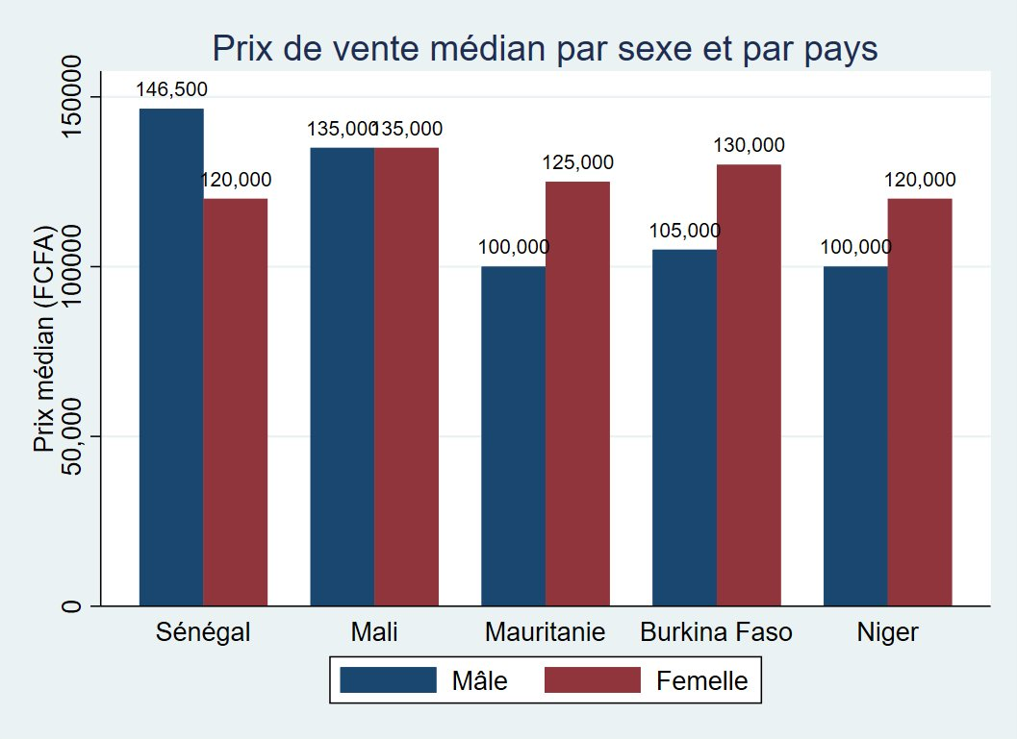
SECTION 2 — VENTES
Prix de vente du betail par pays et par sexe
Pays | N | Moyenne | Mediane
Senegal | 409 | 144 784 | 125 000
Mali | 427 | 146 452 | 135 000
Mauritanie | 253 | 130 890 | 114 000
Burkina Faso | 188 | 129 782 | 115 000
Niger | 182 | 122 951 | 110 000
Prix en FCFA. 1 459 transactions.

Slide 8
SECTION 2 — VENTES
Déterminants du prix de vente (MCO)
R²
0.14
N
1 430
Age +1 an
+7 752 F
R² = 0.14 : le modèle explique 14% de la variance. Variables manquantes : poids vif, état corporel, race.

Slide 9
SECTION 2 — VENTES
Correction : définition de la soudure
Problème identifié
La v1 définissait la période de soudure (mai–août) de façon uniforme pour tous les pays,
sans tenir compte des différences agroclimatiques.
Correction v2 (CILSS / FEWS NET)
Pays | Soudure v1 | Soudure v2
Sénégal | mai–août | mai–août
Mali | mai–août | mai–sept ✓
Mauritanie | mai–août | mai–août
Burkina Faso | mai–août | mai–août
Niger | mai–août | mai–sept ✓

Slide 10
SECTION 3 — ÉMIGRATION
Nombre d'émigrés par ménage (5 dernières années)
Filtre : Années <= 5 (duree d'absence). Senegal : plus d'emigres par menage (2.1 en moyenne). Burkina : peu de ménages concernés (n=4).

Slide 11
SECTION 3 — ÉMIGRATION
Destinations des émigrés par pays d'origine
Niger : 86% vers les pays côtiers. Sénégal : 17% vers Europe/US, 27% vers ailleurs au Sahel.

Slide 12
SECTION 3 — ÉMIGRATION
Corrélation : intensité migration vs viabilité pastorale
r = +0.20 (p < 0.001)
Corrélation positive et significative entre intensité d'émigration et ratio UBT/EA
Interprétation
Hypothèse rejetée
La pauvreté pastorale ne pousse pas à l'exode (corrélation attendue négative).
Résultat observé
Les ménages avec un grand troupeau ont aussi plus d'émigrés : les transferts des migrants permettraient de reconstituer le cheptel.

Slide 13
BILAN IA
Ce que l'IA a bien fait
✓
Explication ligne par ligne de la syntaxe Stata avec précision.
✓
Identification du bug de l'ordre : save FT_cleanID avant le calcul de HHsize/HHsizeEA.
✓
Identification du doublon ID absent du duplicates drop après reshape.
✓
Contexte culturel sur « sendré » (terme fulfuldé : vente à prix dérisoire/crédit).
✓
Proposition de la médiane à la place de la moyenne pour l'imputation des prix.
✓
Différenciation de la soudure par pays (Mali, Niger : + septembre).
✓
Explication de la logique ET vs OU pour le drop des émigrés.

Slide 14
BILAN IA
Ce que l'IA a raté — et comment nous l'avons corrigé
✗
Ordre foreach/egen non détecté spontanément
Il a fallu poser la question directement. Correction : déplacer le foreach avant les deux calculs.
✗
Plage prix [20k–450k] validée sans réserve
L'IA a approuvé le choix avant de proposer des alternatives uniquement sur relance.
✗
doublon drop mean_P non signalé
Repéré par lecture humaine du script (lignes 292–296).
✗
emigration_cleaning.do incomplet
La structure proposée était correcte mais les fautes de saisie spécifiques (noms de villes) manquaient.
✗
Sénégal agriculture = 0% non signalé
L'IA n'a pas alerté sur ce résultat suspect — notre vérification a détecté un problème de recodage.

Slide 15
Conclusions & Apprentissages
Résultats clés
Mauritanie : plus grand troupeau (10.3 UBT/EA médian). Niger : 86% des émigrés vont dans les pays côtiers. La corrélation migration/viabilité est positive (r=+0.20), suggérant un rôle des transferts dans la reconstitution du cheptel.
Limites du modèle
R²=0.14 pour les prix : des variables clés manquent (poids vif, état corporel, race). La soudure uniforme en v1 introduisait un biais par pays.
Apprentissages IA
L'IA est efficace pour expliquer et détecter des bugs courants, mais ne remplace pas la lecture critique du questionnaire source et la connaissance terrain.
Règle d'or
Toujours vérifier les résultats suspects (Sénégal : 0% agriculture) avant de conclure — l'IA ne signale pas automatiquement les anomalies de résultats.

